Slide 1



MÔ PHỎNG MỘT SỐ
PHƯƠNG PHÁP SẮP XẾP
sinh viên thực hiện : Nguyễn Đoàn Nhật Huy
MSSV : 110123106
Lớp : DA23TTC
Giảng viên hướng dẫn : Lê Minh Tự

Slide 2
LÝ DO CHỌN ĐỀ TÀI
Thuật toán sắp xếp là kiến thức nền tảng
Khó hình dung bằng lý thuyết
Cần chương trình mô phỏng trực quan

Slide 3

MỤC TIÊU & PHẠM VI
Mô phỏng 5 thuật toán sắp xếp
So sánh hiệu quả giữa các thuật toán
Phục vụ học tập và giảng dạy

Slide 4
CÁC THUẬT TOÁN SỬ DỤNG
Bubble Sort
Selection Sort
Insertion Sort
Interchange Sort
Quick Sort

Slide 5
SO SÁNH THUẬT TOÁN
Bubble Sort → Dễ hiểu, tốc độ chậm
Selection Sort → Ít hoán đổi, không ổn định
Insertion Sort → Tốt với mảng nhỏ
Interchange Sort → Đơn giản, hiệu suất thấp
Quick Sort → Nhanh nhất, dùng phổ biến

Slide 6

Ý TƯỞNG HOẠT ĐỘNG
Bubble Sort: so sánh các phần tử liền kề
Selection Sort: chọn phần tử nhỏ nhất
Insertion Sort: chèn phần tử vào vị trí phù hợp
Interchange Sort: so sánh từng cặp phần tử
Quick Sort: chia mảng để sắp xếp nhanh

Slide 7
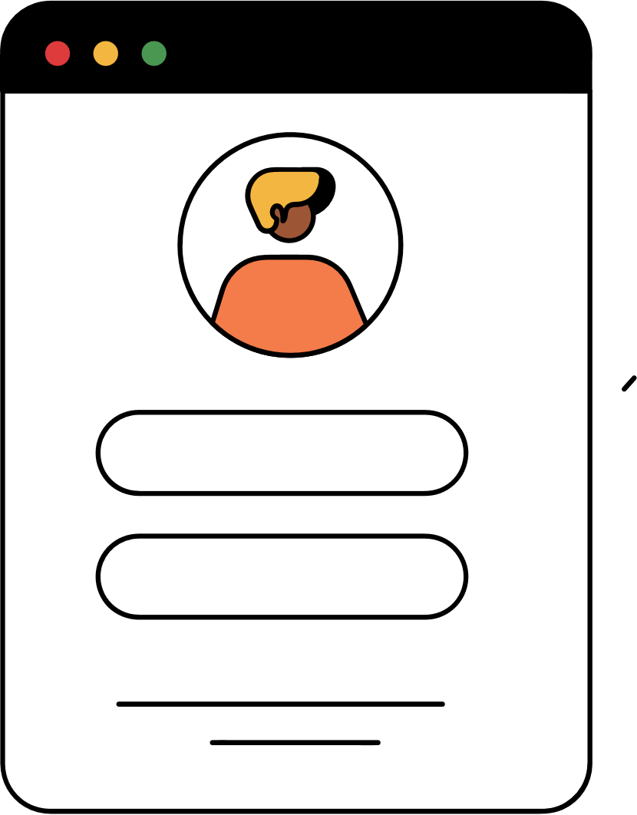
TỔNG QUAN CHƯƠNG TRÌNH
Chương trình mô phỏng thuật toán sắp xếp
Hiển thị trực quan từng bước thực hiện
Cho phép người dùng chọn thuật toán

Slide 8

CÁC CHỨC NĂNG CHÍNH
Nhập dữ liệu cần sắp xếp
Chọn thuật toán sắp xếp
Mô phỏng quá trình sắp xếp
Hiển thị kết quả sau sắp xếp

Slide 9

INTERNET
DỮ LIỆU ĐẦU VÀO
Mảng số cần sắp xếp
Thuật toán được lựa chọn

Slide 10
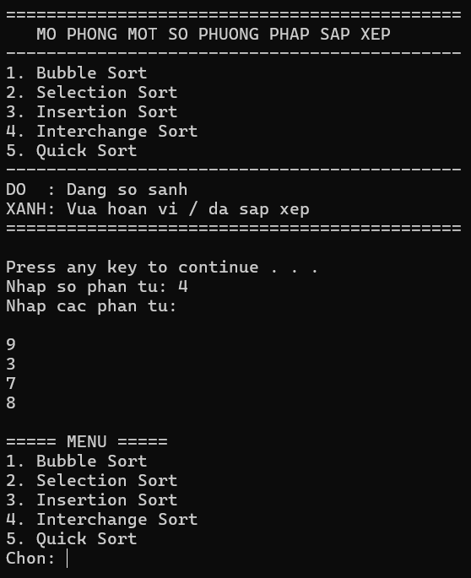
NHẬP DỮ LIỆU ĐẦU VÀO LÀ: 9 3 7 8

Slide 11

DỮ LIỆU ĐẦU RA
Mảng sau khi sắp xếp
Các bước thực hiện
Thời gian xử lý

Slide 12
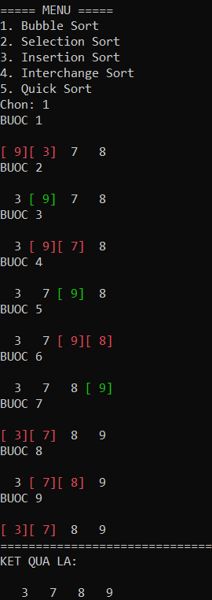
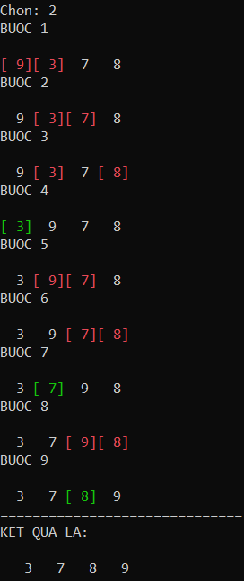
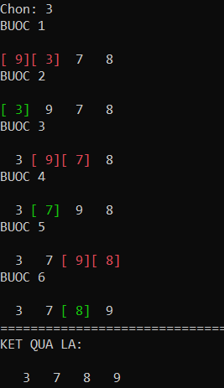
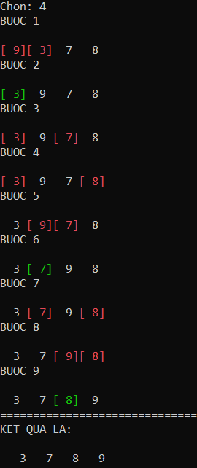
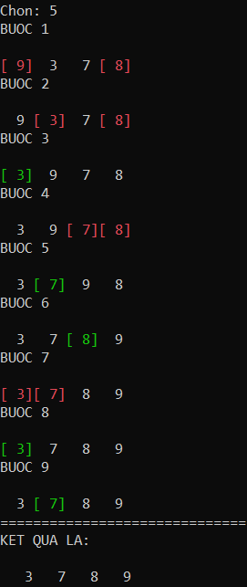
Bubble Sort
Selection Sort
Insertion Sort
Interchange Sort
Quick Sort

Slide 13
KẾT QUẢ MÔ PHỎNG
Tất cả thuật toán cho kết quả đúng
Có sự khác biệt về tốc độ
Kết quả phù hợp với lý thuyết

Slide 14
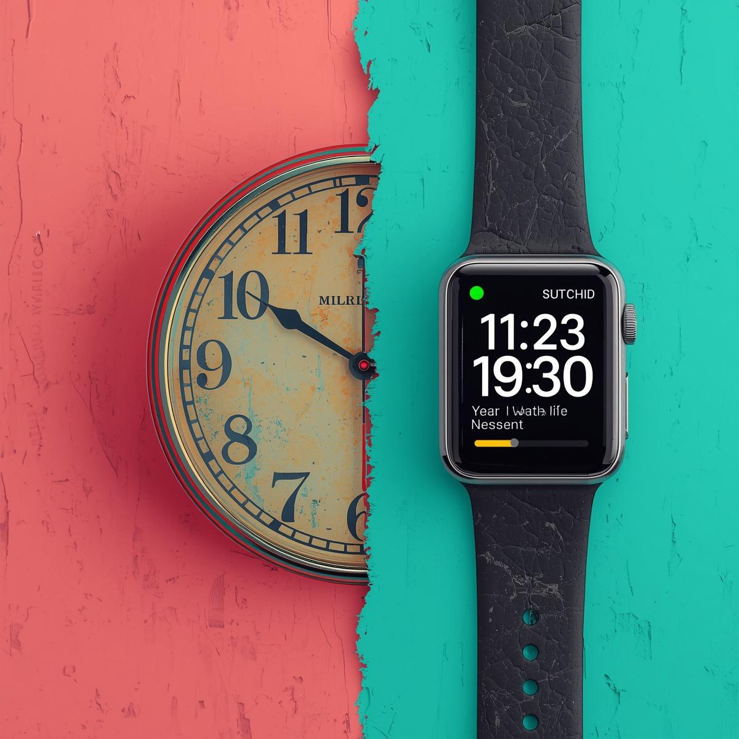
SO SÁNH THỜI GIAN
Quick Sort nhanh nhất
Insertion Sort phù hợp mảng nhỏ
Các thuật toán còn lại chậm hơn

Slide 15

KẾT LUẬN
Đề tài đạt được mục tiêu đề ra
Chương trình trực quan, dễ sử dụng
Hỗ trợ tốt cho việc học thuật toán

Slide 16

HƯỚNG PHÁT TRIỂN
Bổ sung thêm thuật toán mới
Cải tiến giao diện
Đo thời gian chi tiết hơn

Slide 17
THANK YOU
Xin cảm ơn Thầy đã lắng nghe!

